Slide 1
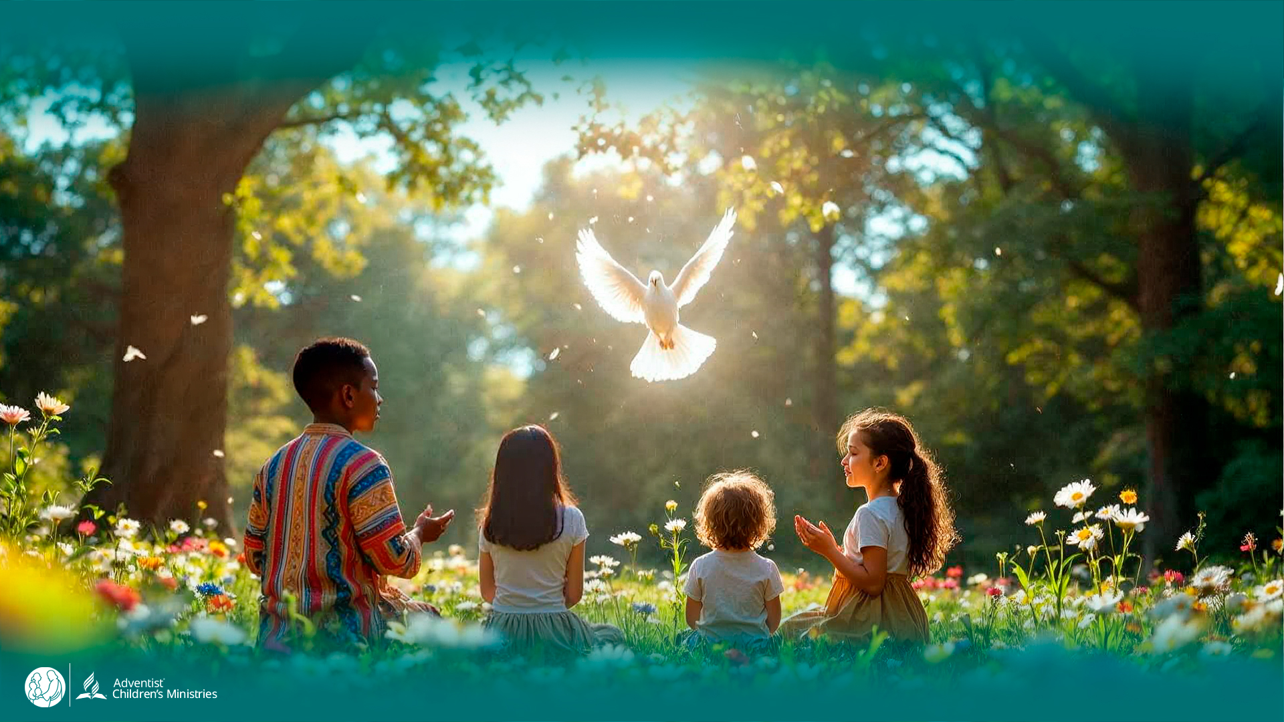
Dia 6
O
ESPÍRITO DERRAMADO
Motiva-nos a Viver Saudáveis
DIAS DE
ORAÇÃO
Janeiro 7-17, 2026
Notes:
Bem-vindos ao Dia 6!
O Espírito Derramado motiva-nos a viver saudáveis.
Vamos seguir o Luca e o Orel até ao Prado Celestial.

Slide 2
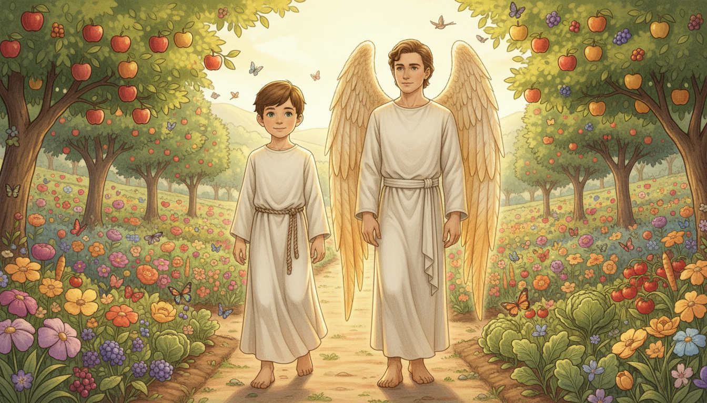
Notes:
Eles chegam ao Prado Celestial - frutas, flores, borboletas e pássaros.
«Aqui, quase todas as variedades são plantadas e colhidas», diz o Orel, «para alimentar a Cidade Santa».
O Luca ri: «Espero que os brócolos saibam bem aqui! Na Terra, costumávamos comer carne...mas aqui ninguém precisa disso».

Slide 3
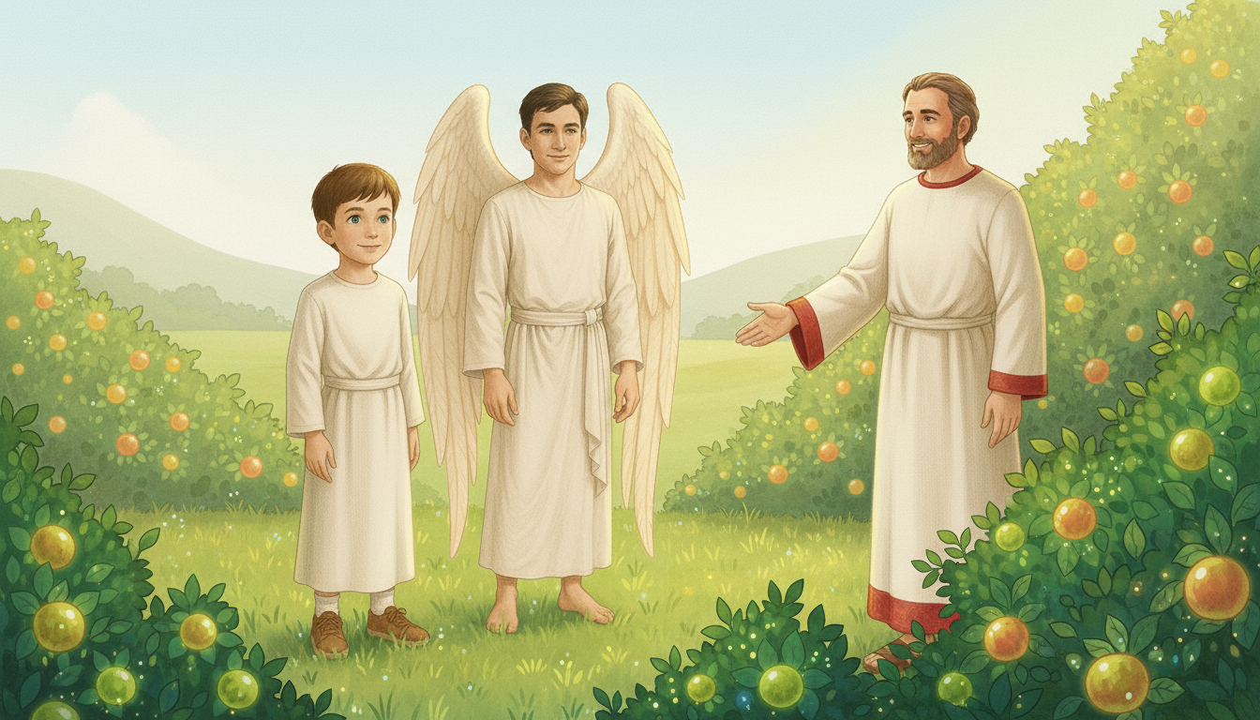
Notes:
Um homem aparece entre os arbustos, vestindo uma túnica branca com bordas vermelhas.
«A resposta é simples», diz ele. A dieta original de Deus era feita de plantas e sementes.
O Orel acrescenta: depois do dilúvio, a carne foi permitida; foram definidos os animais puros e impuros, mas as pessoas desviaram-se e sofreram as consequências.
O homem sorri: «O meu nome é João, o Batista na Terra. Aqui, todos são batizados pelo Espírito Santo!»
«Adoro estar aqui, a sentir o vento, rodeado pela natureza», acrescenta João. «Jesus era meu primo, o Cordeiro de Deus.»

Slide 4
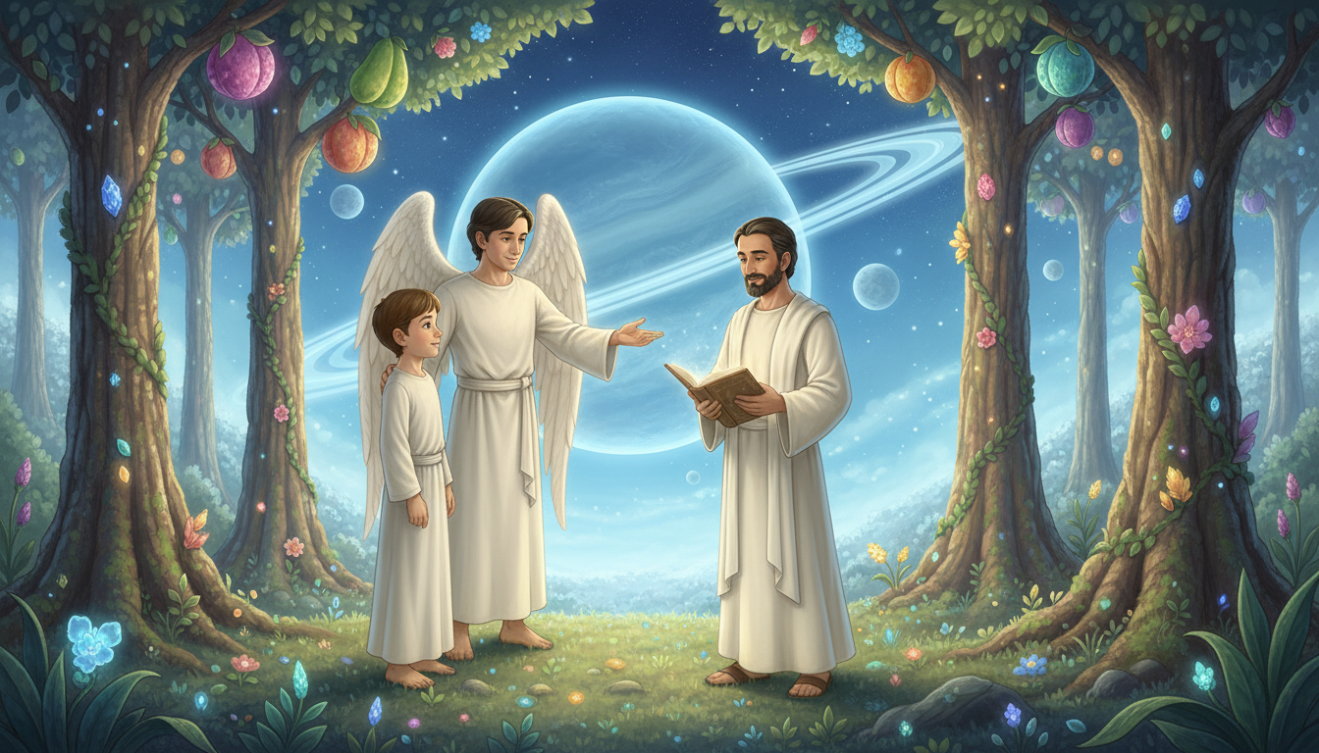
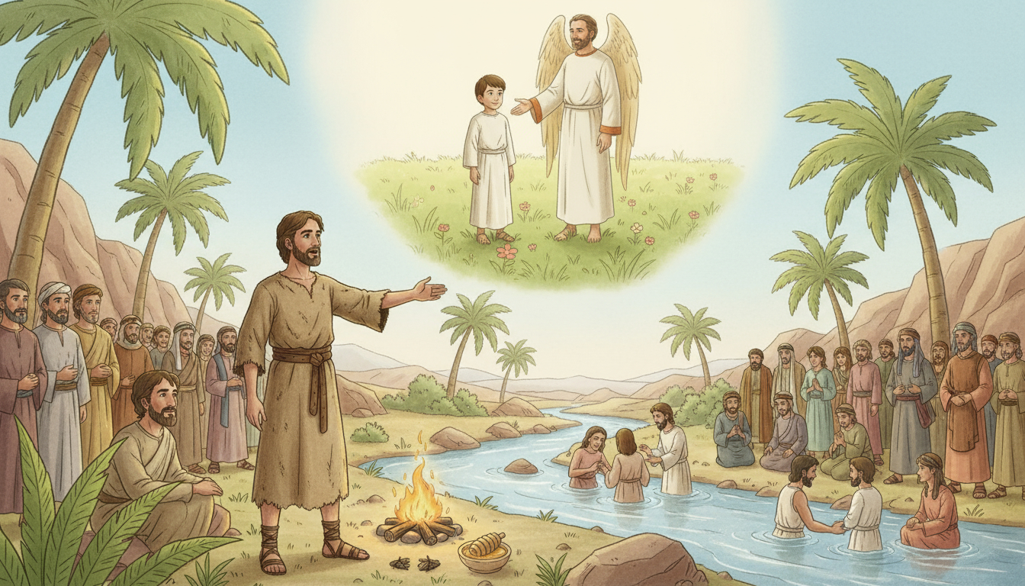
Notes:
O Orel mostra um versículo no vidro flutuante e lê Lucas 1:15 (NVI):
«...pois será grande aos olhos do Senhor...nunca tomará vinho nem bebida fermentada, e será cheio do Espírito Santo desde antes do seu nascimento.»
João sorri: «O meu pai Zacarias perdeu a voz até ao dia em que nasci, ainda hoje nos metemos com ele por causa disso!»

Slide 5
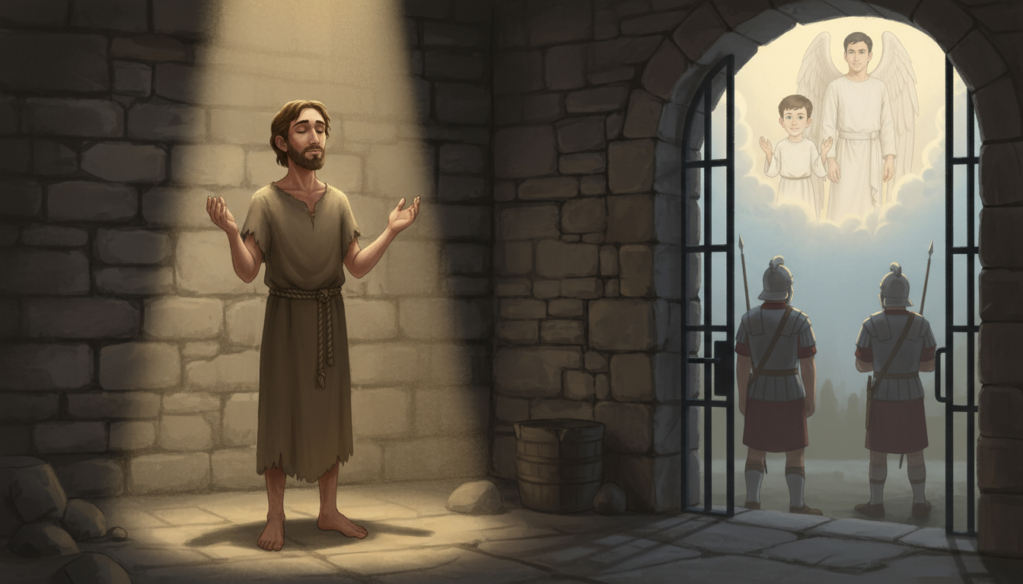
Notes:
«O Espírito foi derramado na minha vida desde o ventre», diz João.
«A minha missão foi difícil. Perseguição, maus-tratos e rejeição.»
«Eu resisti porque o Espírito me ensinou a viver com simplicidade e com saúde.»
«Eu escalei montanhas e caminhei centenas de quilómetros para levar a mensagem de Deus.»
«Eu até enfrentei um fim trágico mas fui ressuscitado com os justos e vi o meu Salvador.»

Slide 6
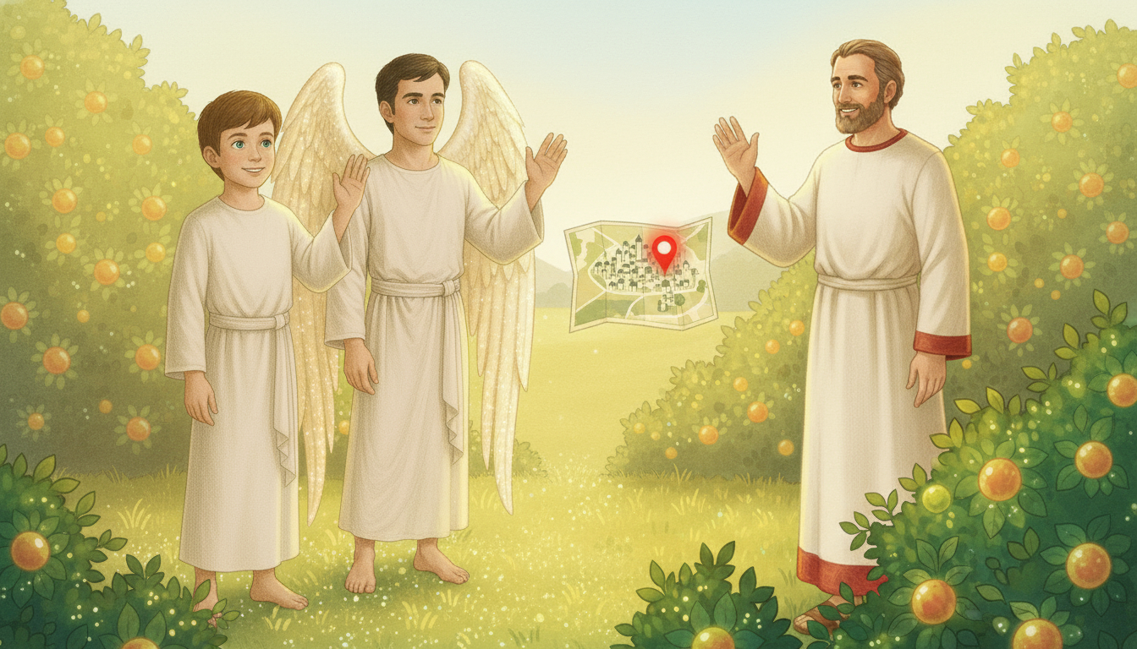
Notes:
«Agora quero aprender tudo sobre a natureza», diz João.
«Estou curioso para saber como as plantas produzem flores... e como as flores se transformam em frutos.»
«Estou a aprender tanto aqui no Prado Celestial, há uma eternidade para descobrir sobre a criação de Deus.»
O ponto vermelho pisca no mapa do Orel. «Está na hora de ir», diz o Orel.
«Obrigado, João», diz o Luca. «Tenho a certeza de que nos voltaremos a encontrar.»

Slide 7
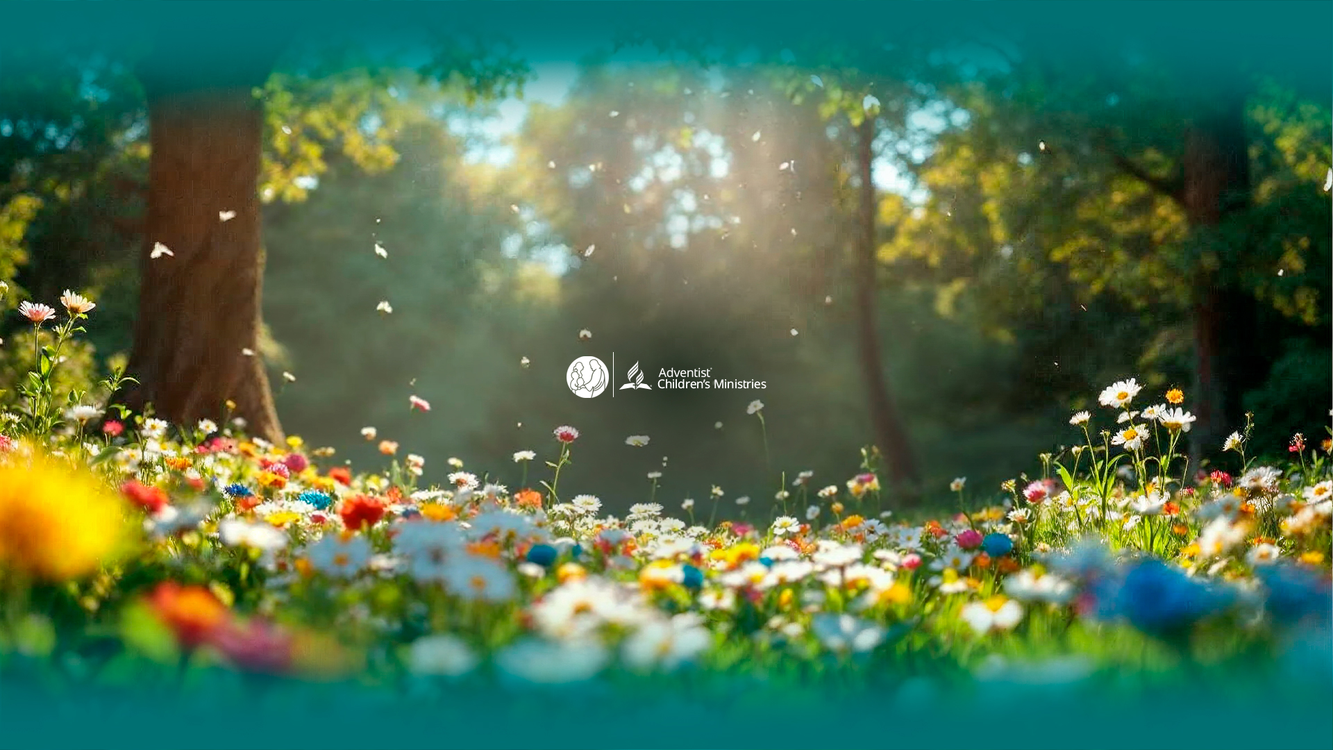
Notes:
O Espírito motiva uma vida saudável para a missão de Deus. Mãos à obra!
Prepara uma cesta com alimentos saudáveis para alguém carenciado; vai com os teus pais ou monitores; ora e partilha versículos Bíblicos sobre a fé em Jesus.
Vamos orar!
Pede ao Espírito Santo que te dê motivação para viver com saúde.
Pede-Lhe para te transformar num instrumento poderoso para pregar sobre Jesus.

